Slide 1

Ma Chambre
Livre de Coloriage

Slide 2


Tracer & Colorer
Ma Chambre
Lit

Slide 3





Tracer & Colorer
Ma Chambre
Placard

Slide 4


Tracer & Colorer
Ma Chambre
Table de nuit

Slide 5


Tracer & Colorer
Ma Chambre
Lampe

Slide 6


Tracer & Colorer
Ma Chambre
Tapis

Slide 7



Tracer & Colorer
Ma Chambre
Bureau

Slide 8

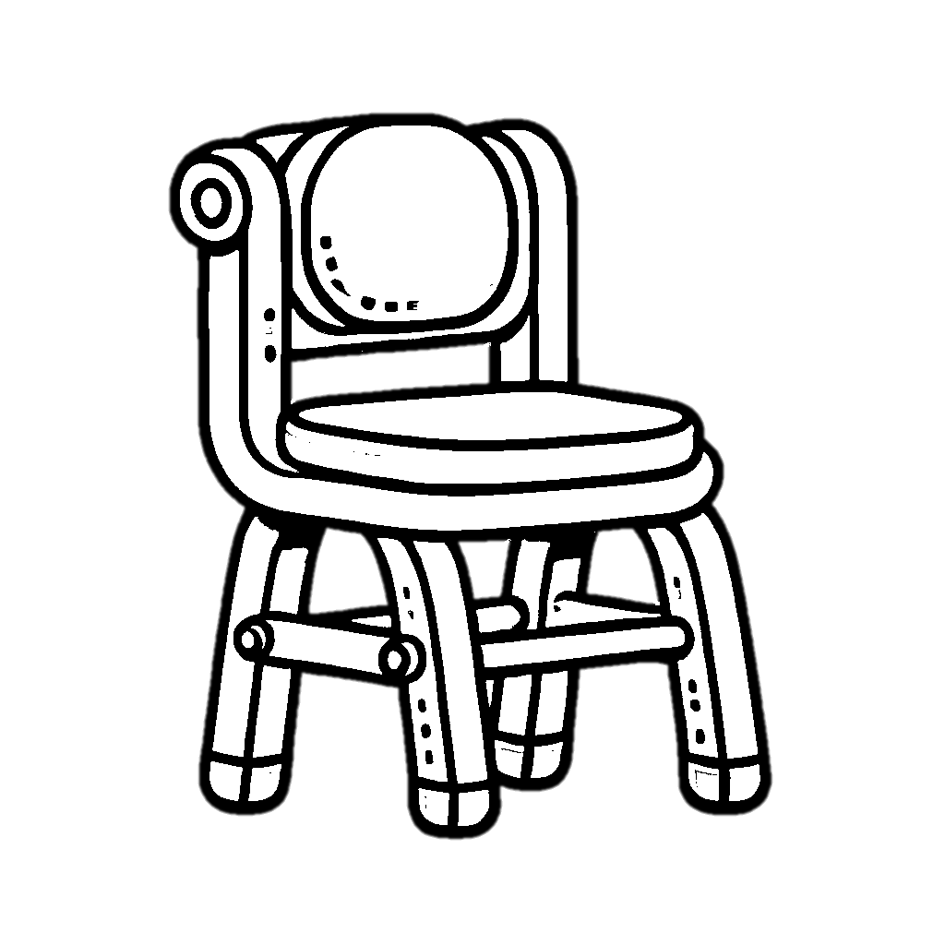

Tracer & Colorer
Ma Chambre
Chaise

Slide 9


Tracer & Colorer
Ma Chambre
Commode

Slide 10




Tracer & Colorer
Ma Chambre
Oreiller

Slide 11


Tracer & Colorer
Ma Chambre
Matelas

Slide 12


Tracer & Colorer
Ma Chambre
Couette

Slide 13


Tracer & Colorer
Ma Chambre
Rideau

Slide 14


Tracer & Colorer
Ma Chambre
Réveil

Slide 15


Tracer & Colorer
Ma Chambre
Fenêtre

